Slide 1
<두번째 발표자료의 시사점>
대체식품에 기존 용어 사용에 대한 반대의견 비중 상승 (2019년 29.6%→2021년 43.3%)
국내의 경우 대체 축산식품 시장규모가 아직 작기 때문에 사회적 논란이 없지만, 시장규모가 확대되면 기존 이해관계자인 축산업계와의 갈등이 예상됨.
고기가 아니므로 고기 (meat) 또는 고기 (肉) 이라는 표현은 적합하지 않다(%) | 고기 (meat)에 비슷한 맛과 영양이 포함된다면 문제없다(%) | 좀 더 신중하게 결정할 문제다(%) | 잘 모르겠다(%) | 계
43.3 | 30.1 | 23.6 | 3.0 | 100
(%)
2019년 국내 소비자 조사 결과, 용어는 중요하지 않다는 비중이 가장 높아
한편, 비채식주의자는 찬성보다 반대하는 의견이 높아 논란 소지 존재
미국 Just사(전 햄프턴크릭)의 식물성계란제품의 마요네즈 표기에 대한 Unilever사의 소송(2015)
‘meat’(고기) 등 용어 규제(2017-18): 독일, 프랑스 등 EU, 미국 미주리주
자료: 소비자권익포럼 발표자료(2021.8.25)
주: 한국농촌경제연구원 소비자 1,000명 조사(2019.9.15-10.4)
자료: 박미성 외(2019) 식품산업의 푸드테크 적용 실태와 과제
→ 용어 반대 의견이 높아졌다는 것은 소비자와 기존 업계의 관심 증대 의미
→ 대체식품의 시장규모가 확대되면, 기존 업계와의 갈등관계로 식물성제품 고기, 마요 등 용어 논란 예상
기존 및 새로운 식품의 용어 정의 등 법과 규제 정비 필요
해외 발생문제 및 대처법 모니터링 필요
새로운 식품에 대한 안전성 관리와 표시 문제
세포배양고기의 세포배양과정과 배양육의 식품 가공과정에 대한 안전성 관리감독 관할권 문제
(미국은 식품의약국과 농무부가 공동 관할)
식물성 고기의 원료로 이용되는 식물의 알레르기 유발 성분이 함유된 경우 표시 문제

Slide 2
소비자는 식물성고기와 식물성 계란에 대해 관심도 및 소비의향이 높으며, 건강, 자원·에너지 절약과 환경개선 때문에 소비증대
소비할 것(74.4%)>소비하지 않을 것(25.6%)
○ 소비하는 이유
건강상(53.6%) > 환경문제(22.4%) > 기존 고기와 차이가 없음(11.9%) > 어떤 맛인지 알고 싶어
소비자의 관심도와 소비의향이 높은 대체축산식품은 식물성 고기와 식물성 계란
대체축산식품에 대한 관심도와 소비의향 (5점 척도)
구분 | 사례수 | 식물성 고기 | 배양육 | 곤충식품 | 식물성 계란
관심도 | (1,000) | 3.28 | 2.78 | 2.41 | 3.01
(응답자 비중) | (%) | (45.8) | (21.7) | (13.0) | (32.7)
소비의향 (5년 후) | (1,000) | 3.26 | 2.96 | 2.71 | 3.08
(응답자 비중) | (%) | (40.7) | (23.3) | (16.7) | (30.7)
자료: 박미성 외(2019: 107-108)
소비자는 대체축산식품을 소비하는 것이 건강증진, 자원·에너지 절약, 환경개선, 가축질병 감축 등 사회적 관점에서 공공성을 가지고 있는 것으로 생각하고 있음.
→ 건강상 문제는 대체식품의 첨가물로 인해 논란있으나, 천연발효조미소재 개발 및 이용으로 대체식품 첨가물 논란 해소 예상
CJ제일제당 TasteNrich(100% 천연발효조미소재) 출시 1년 기준 누적매출액 200억 돌파
최근 육류의존도가 높은 식습관으로 식물성/채식에 대한 관심 증대로 식물성고기가 더 건강한 이미지
→ 그린뉴딜정책으로 탄소배출 및 ESG 관심 증대(환경, 사회적책임, 지배구조)로 대체식품에 대한 기업 및 소비자 관심 증대 예상
→반려동물 증가와 함께 도축 없고 동물권 보장을 위한 대체식품 관심 증대 예상
대체축산식품 소비를 현재보다 증대하려는 이유
자료: 박미성 외(2019: 108)

Slide 3
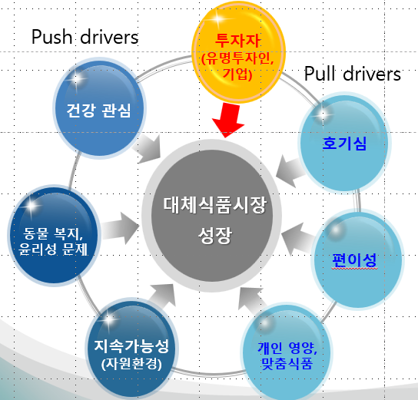
<첫번째 발표자료의 시사점>
대체식품이 미래먹거리가 될 수 있을까? 전통 식육을 대체할 것인가?
대체육이 전통 식육을 대체하기는 어렵고, 소비자에게 다양한 선택과 대안으로 성장할 것으로 예측하는데 동의
그러나, 국내 가축 생산량이 축소될 가능성은 낮을 것으로 예측하는 점에서는 다소 다른 의견을 가짐.
유한한 자원을 고려할 때, 자원사용량이 큰 현재의 사육방식의 전환 필요
공장 사육방식(밀집사육)으로 ①가축 전염병 발생빈도 증가, ②환경오염(악취, 폐수처리 등) 문제로 님비현상, 가축사육공간 좁아지는 추세,
③그린뉴딜정책의 일환으로 온실가스 배출 감소 노력 및 ESG 관심 증대, ④반려동물 증가로 소비자 가치변화
단기적으로 공장 사육방식→ 동물복지 사육방식으로 전환, 중장기적으로 전통 식육가격 상승 및 기술개발로 대체식품 시장 확대 전망
세계 대체식품시장 성장 배경 (소비자 입장)
세계 대체식품시장 견인과 제약 요인
구분 | 대체식품시장
 | 세부 요인 | 전망 기간
 |  | 단기 | 장기
견인 요인 | 세계 인구 증가와 도시화 | 중 | 고
 | 벤처투자 증가 | 중 | 고
 | 식품기술 혁신 | 고 | 고
 | 영양가치 | 고 | 고
 | 자원저감 및 환경 지속가능성(공공성) | 중 | 고
제약 요인 | 고비용-고가격 | 고 | 중
 | 동물성 제품에 대한 선호 (식습관) | 고 | 고
자료: 박미성 외(2019: 30)

Slide 4
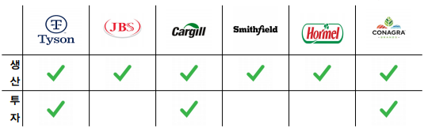
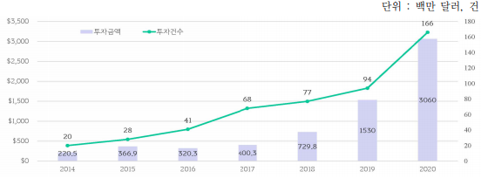
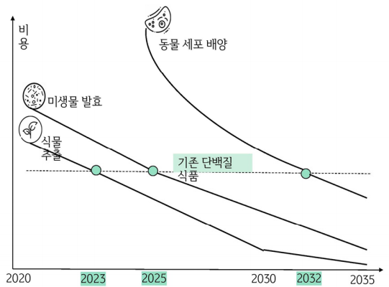
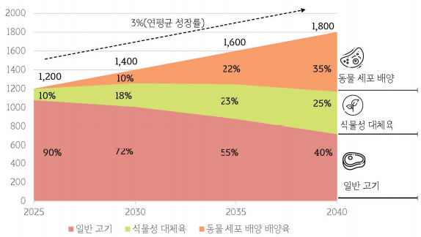
대체식품 시장 확대에 가장 큰 걸림돌이 동물성 제품에 대한 선호(식습관)인데, 배양육이 상품화되면 대체식품 시장 확대에 크게 기여 예상
배양육은 기존 육류·어류 제품과 가장 유사할 것으로 예상
미국의 주요 육류 가공기업 6개 모두 생산 및 투자를 통해 대체육시장 진출
대체식품 스타트업 투자는 2019년을 기점으로 투자건수와 투자금액 크게 증가, 2020년 30억 달러
(국내) 셀미트(세포배양기술, 경제적인 세포배양액 개발 원천기술), 다나그린(3차원 조직배양 기술), 씨위드(해조류 활용 배양육 씨밋 생산과 원천기술개발)
미국의 주요 축산기업 대체식품 생산 및 투자 현황
세계 주요 축산기업의 배양육 연구기업 투자 동향
대체식품 스타트업 투자 추이
축산기업 | 배양육 연구기업(스타트업)
Tyson (미국에 본사를 둔 소고기, 닭고기, 돼지고기 생산기업) | Memphis Meats(미국), Future Meat Technologies(이스라엘)
Cargill (육류 및 곡물의 거대기업) | Memphis Meats(미국)
PHW (독일에 본사를 둔 세계적인 가금류 회사 ) | SuperMeat(이스라엘)
자료: 박미성 외(2019) 식품산업의 푸드테크 적용실태와 과제
자료: GFI(2020)
대체식품의 비용 효율성 확보 시기
자료: CB Insights
세계 육류시장에서 대체육 및 일반고기 시장 규모 전망
기존 단백질 식품과 경쟁 가능한 수준의 맛과 식감을 구현하는 비용 효율성은 식물 추출(2023년), 미생물 발효(2025년), 동물세포배양(2032년) 전망
잇저스트(Eat Just)는 세계 최초로 2020년 11월 싱가포르 식품청(SFA)으로부터 배양육 닭고기 허가, 싱가포르 레스토랑 1880에서 23달러에 첫 판매
싱가포르 배양육에 대한 규제프레임워크 구축
2년간 식품청(SFA)는 영양성분, 미생물함량 등 육류로서의 안전 및 품질 검증, 전체 생산 공정 검토
자료: 김보경(2021) 대체 단백실 식품 트렌드와 시사점

